Slide 1
OPAKOVANIE ,,Moja rodina“

Slide 2
Milí žiaci, nastal čas nastaviť zrkadlo Vedomostiam, ktoré ste dosiaĽ nadobudli z OBčIANSKEJ VýCHOVY. Pripravte si PERO a papier, na ktorý budete zaznamenávať svoje odpovede. ČaKÁ VÁS KVÍZ! ☺
Čo ma dnes čaká?

Slide 3
1.) Počas kvízu mám zapnutý mikrofón a kameru. 2.) Počas kvízu žiadnym spôsobom nekomunikujem so svojimi spolužiakmi. 3.) Počas kvízu dodržiavam pravidlá samostatnej práce – využívam výlučne vlastné vedomosti. 4.) po ukončení kvízu zašlem obratom svoje odpovede p.uč. Na edupage na zhodnotenie.
Aké pravidlá kvízu budeme uplatňovať?

Slide 4


Si pripravený? ☺
☺ Sústreď sa!
☺ Premýšľaj!
☺ Dodržuj pravidlá!
☺ Ukáž, čo v Tebe je!

Slide 5
OTÁZKA č. 1: Označ správnu odpoveď pre tvrdenie: ,,Rodina je: ...................“
A) malá spoločenská skupina
B) veľká spoločenská skupina

Slide 6
OTÁZKA č. 2: Spoj typy rodín, označená PÍSMENAMI, s vysvetlením, označeným ČÍSLICOU.
A) neúplná rodina
A) rodina s oboma rodičmi a deťmi
B) druhotná rodina
B) chýba v nej jeden rodič
C) náhradná rodina
C)vzniká novým sobášom 1 z rodičov
D) úplná rodina
D) deti v starostlivosti iného príbuzného

Slide 7

OTÁZKA č. 3: Označ správnu odpoveď pre tvrdenie: ,,Piktogram na obrázku vyjadruje...................“
A)ekonomickú funkciu
B) výchovnú funkciu
C) biologickú funkciu

Slide 8
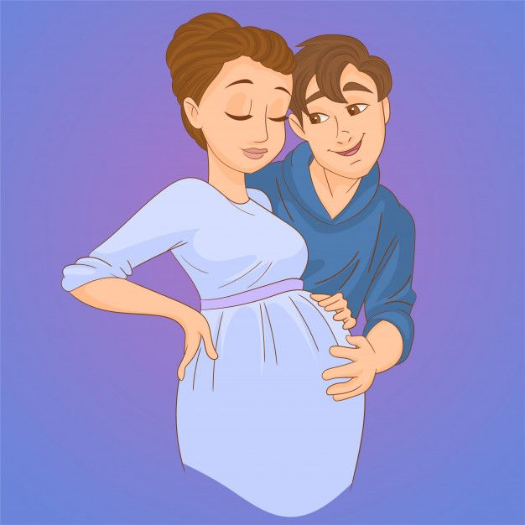
OTÁZKA č. 4: Označ správnu odpoveď pre tvrdenie: ,,Piktogram na obrázku vyjadruje...................“
A)odpočinkovú funkciu
B) spoločenskú funkciu
C) biologickú funkciu

Slide 9

OTÁZKA č. 5: Označ správnu odpoveď pre tvrdenie: ,,Ak ma rodičia učia žiť v spoločnosti, vyjadruje to.............................“
A)odpočinkovú funkciu
B) spoločenskú funkciu
C) biologickú funkciu

Slide 10
OTÁZKA č. 6: Označ správnu odpoveď pre tvrdenie: ,,Ak dbajú rodičia o môj odpočinok a rozvoj môjho nadania, vyjadruje to.............................“
A)citovú funkciu
B) odpočinkovú funkciu
C) biologickú funkciu

Slide 11
OTÁZKA č. 7: Označ správnu odpoveď pre tvrdenie: ,,Ak mi rodičia zabezpečujú zdravý duševný a fyzický vývin, vyjadruje to......“
A)citovú funkciu
B) spoločenskú funkciu
C) ekonomickú funkciu

Slide 12
OTÁZKA č. 8: Označ správnu odpoveď pre tvrdenie: ,,Rodina, v ktorej platia výlučne rozhodnutia rodičov, je typom .................................“
A)zanedbávajúcej výchovy
B)ponižujúcej výchovy
C) autoritatívnej výchovy

Slide 13
OTÁZKA č. 9: Označ správnu odpoveď pre tvrdenie: ,,Rodina, v ktorej záujmy rodičov sú nad záujmami detí, je typom .................................“
A)zanedbávajúcej výchovy
B)harmonickej výchovy
C) zhovievavej výchovy

Slide 14
OTÁZKA č. 10: Označ správnu odpoveď pre tvrdenie: ,,Rodina, v ktorej má dieťa až príliš veľkú slobodu, je typom .................................“
A)harmonickej výchovy
B)autoritatívnej výchovy
C) zhovievavej výchovy

Slide 15
OTÁZKA č. 11: Označ správnu odpoveď pre tvrdenie: ,,Rodina, v ktorej je dieťa obeťou fyzických trestov, je typom .................................“
A)zanedbávajúcej výchovy
B)autoritatívnej výchovy
C) ponižujúcej výchovy

Slide 16
OTÁZKA č. 12: Označ správnu odpoveď pre tvrdenie: ,,Rodina, v ktorej rodičia berú do úvahy názory detí, je typom .................................“
A)harmonickej výchovy
B)autoritatívnej výchovy
C) zhovievavej výchovy

Slide 17
OTÁZKA č. 13: Napíš, k akému typu výchovy patrí nasledujúce tvrdenie:
Andrej nemá vo svojej rodine právo rozhodnúť sa, čo by rád robil. Rodičia ho nútia tancov vo folklórnom súbore, pretože sa to tak páči im. Jeho názor je pre nich nepodstatný.

Slide 18
OTÁZKA č. 14: Napíš, k akému typu výchovy patrí nasledujúce tvrdenie:
Petra pochádza z rodiny, v ktorej sú rodičia neustále v práci. Všetku zodpovednosť ponechávajú na jej plecia. Petra sa nemá ani s kým porozprávať, práca a záujmy sú rodičom prednejšie.

Slide 19
OTÁZKA č. 15: Napíš, k akému typu výchovy patrí nasledujúce tvrdenie:
Rado pochádza z rodiny, v ktorej je bežnou súčasťou rodinná rada. Sú na nej prítomné aj deti. Rodina sa spoločne zhovára o pravidlách a rôznych rozhodnutiach.

Slide 20

OTÁZKA č. 16: Označ, o aké právo dieťaťa ide, ak: ,,Dieťa sa vyjadruje k veciam, ktoré sa ho týkajú.........................“
A)právo na zdravý vývin
B)právo žiť v rodine
C)právo vysloviť svoj názor

Slide 21
OTÁZKA č. 17: Označ, o aké právo dieťaťa ide, ak: ,,Dieťa má možnosť učiť sa a navštevovať školu, .........................“
A)právo na lásku
B)právo na vzdelanie
C)právo žiť v rodine

Slide 22
OTÁZKA č. 18: Označ, o aké právo dieťaťa ide, ak: ,,Dieťa má možnosť hrať na hudobnom nástroji/maľovať/spievať....“
A)právo na odpočinok
B)právo na hru
C)právo na rozvoj talentu

Slide 23
OTÁZKA č. 19: Označ, o aké právo dieťaťa ide, ak: ,,Dieťa pociťuje zo strany svojich rodičov pochopenie, podporu, pomoc, emócie.......“
A)právo na odpočinok
B)právo na lásku
C)právo na zdravý vývin

Slide 24
OTÁZKA č. 20: Dopíš k nasledujúcim právam rodičov JEDNOU VETOU povinnosť, ktorá z toho vypláva pre dieťa.
PRÁVO RODIČA
POVINNOSŤ DETÍ:
1) úcta a rešpekt
1) .....................................
2) pomoc v domácnosti
1) .....................................

Slide 25
OTÁZKA č. 21: Označte tú možnosť, v ktorej sú správne vypísaní všetci členovia, ktorí patria k užšej rodine. POZOR, správna je viac ako jedna odpoveď.
A) mama, otec, starí rodiča
C) mama, otec, brat
B)súrodenci, bratranci
D)príbuzní 1. stupňa

Slide 26
OTÁZKA č. 22: Označte tú možnosť, v ktorej sú správne vypísaní všetci členovia, ktorí patria k širšej rodine. POZOR, správna je viac ako jedna odpoveď.
A)príbuzní 1. stupňa
C) krstní rodičia, rodičia, starí rodičia
B)ujo, teta, bratranci
D)príbuzní 2. stupňa

Slide 27
OTÁZKA č. 23: Označ správnu odpoveď pre tvrdenie: ,,Generácia označuje členov rodiny, ktorí sú .................................“
A)narodení v tom istom roku
B)narodení približne v rovnakom období
C) narodení v rovnakom storočí

Slide 28
OTÁZKA č. 24: Dopíšte, ktorí členovia budú tvoriť viacgeneračnú rodinu, ak hovoríme o 3-generačnej rodine.
.........................
.........................
.........................

Slide 29
OTÁZKA č. 25: Označte tú možnosť, v ktorej sú vypísané negatívna života vo viacgeneračných rodinách. POZOR, správna je viac ako jedna odpoveď.
A)nedostatok súkromia
3)rešpektovanie rodinných pravidiel
2)vzájomná úcta
4)dvojitá výchova

Slide 30
Gratulujem, sme na konci! ☺
Svoje odpovede ODFOŤ a VÝSLEDOK POŠLI hneď po ukončení hodiny cez EDUPAGE. Ďakujem. ☺

